Slide 1
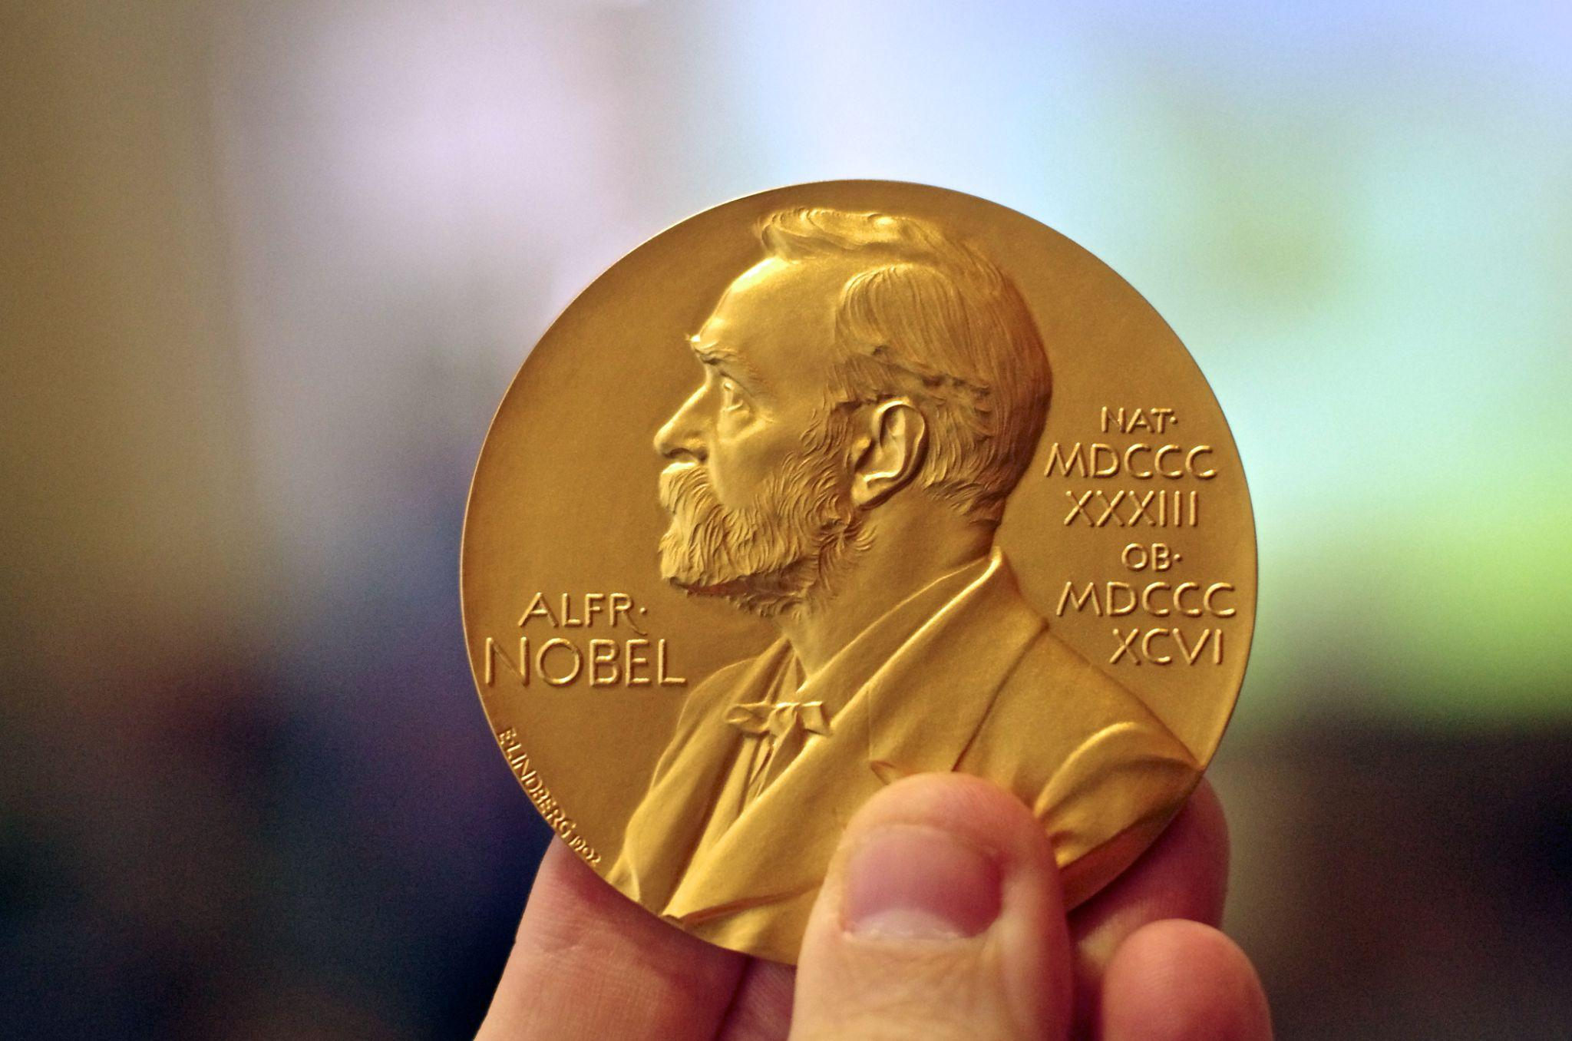
Fördjupning: Alfred Nobel
Foto: Wikimedia commons
Nobelpriset har en bild på Alfred Nobel.

Slide 2
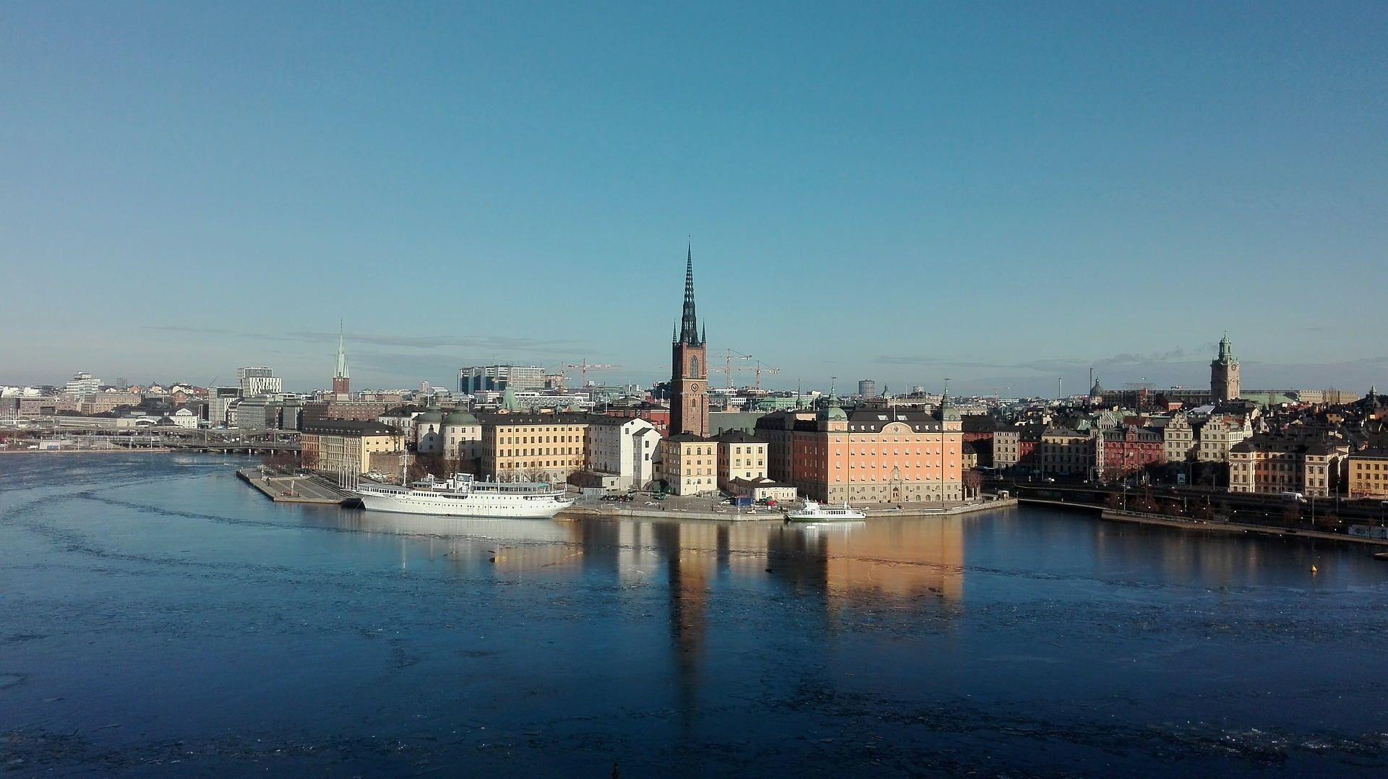
Född i Stockholm
Alfred Nobel föddes i Stockholm år 1833. Som barn fick han bland annat lära sig franska, engelska och tyska.
När Alfred var nio år gammal tog hans mamma med honom och hans bröder till staden S:t Petersburg i Ryssland där deras pappa redan bodde.
Familjen bodde i Ryssland i flera år innan de återvände till Sverige. Alfred Nobel kunde därför även prata ryska.
Foto: Pixabay
Alfred Nobel föddes på Norrlandsgatan i Stockholm.

Slide 3
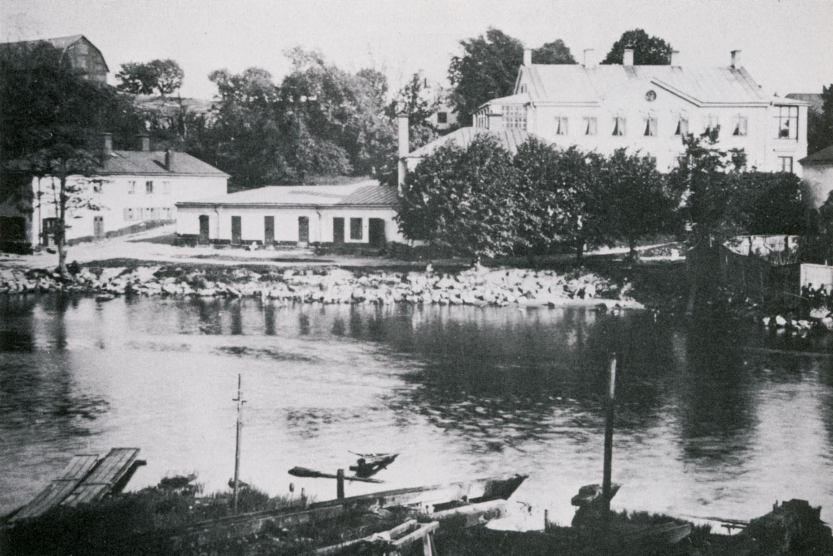
Uppfinnarfamilj
Som liten ville Alfred bli författare, men snart blev han intresserad av teknik och kemi.
Men Alfred Nobel skulle inte bli familjens första uppfinnare. Det fanns flera, däribland Alfreds pappa Immanuel.
Redan tidigt började Alfred intressera sig för sprängämnen.
På Södermalm i Stockholm hade familjen Nobel en anläggning där de experimenterade med sprängämnen.
Foto: Wikimedia commons
Familjen experimenterade på Heleneborg på Södermalm.

Slide 4
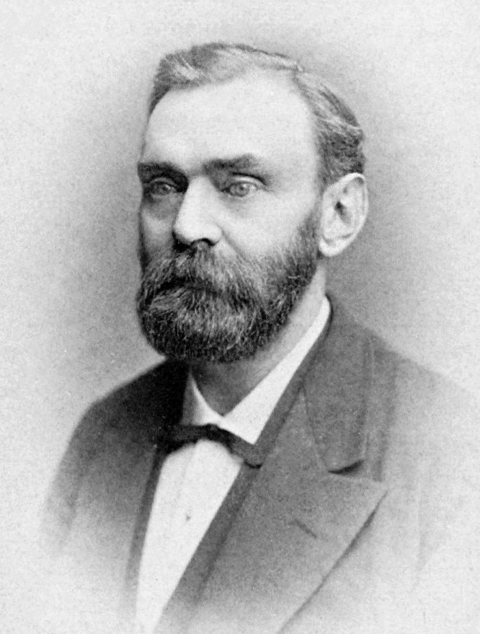
Explosiv karriär
En av Alfreds mest kända uppfinningarna är dynamiten.
Tack vare dynamiten blev det säkrare att arbeta med sprängämnen.
Men familjen Nobels experiment med sprängämnen var farliga. Det skedde olyckor.
År 1864 skedde den så kallade ”nobelska smällen”. Fyra personer dog, däribland Alfreds lillebror Emil. Efter det förbjöd Stockholm sådana experiment i staden.
Foto: Wikimedia commons
Alfred Nobel.

Slide 5
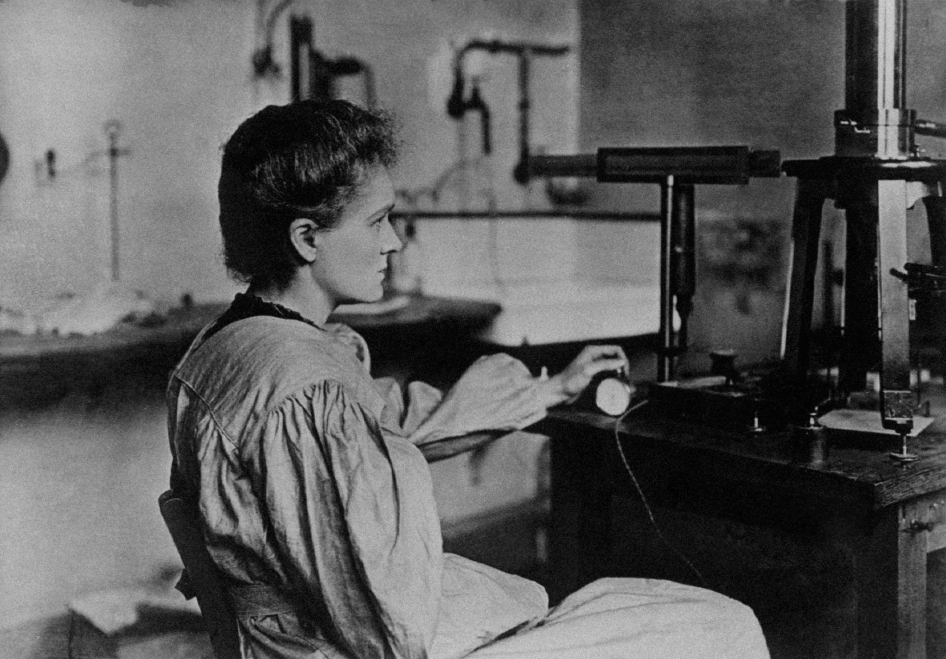
Nobelpriset
Alfred Nobel blev både rik och berömd tack vare sina uppfinningar, men hade varken fru eller barn som kunde ärva hans pengar.
Han skapade därför ett pris.
Priset fanns för följande ämnen: fysik, kemi, fysiologi eller medicin, litteratur och fred. Vinnarna skulle få en del av Alfreds pengar.
Alfred Nobel dog i Italien den 10 december 1896. Sedan år 1901 delas Nobelpriset ut på hans dödsdag, den 10 december.
Foto: Wikimedia commons
Marie Curie var en av de första att få Nobelpriset. Hon är också en av få människor som har fått priset två gånger, en gång i kemi och en gång i fysik.

Slide 6

Källor
Nationalencyklopedin: www.ne.se/uppslagsverk/encyklopedi/l%C3%A5ng/alfred-nobel
Nobel Prize Museum: www.nobelprizemuseum.se/wp-content/uploads/2019/12/Alfred-Nobel-faktatext.pdf
Tidningen Släkthistoria: www.slakthistoria.se/livet-forr/livsode/nobel-en-explosiv-familj
Tekniska museet: www.tekniskamuseet.se/lar-dig-mer/100-innovationer/dynamit

